Slide 1
자동차 센서 데이터를 위한 Sim2Real 기술 구현
38조(ESLAB 2조)
[여기에 팀 이름 입력]
201524582 정희석
201524473 방형진
201524527 이석준

Slide 2
개요
2020 전기 졸업과제 팀 38(ESLAB 2조)
[여기에 팀 이름 입력]
시뮬레이션을 통해 얻어낸 자동차 센서데이터를 사용, 차량의 현재 상태 정보 측정 모델 제작
Sim2Real 기술을 구현하여 실제 차량의 센서데이터에도 적용 가능하도록 모델 개량

Slide 3
목차
2020 전기 졸업과제 팀 38(ESLAB 2조)
[여기에 팀 이름 입력]
현재 진행 상황
개선 사항
이후 진행 예정 사항
진행 일정 계획

Slide 4
현재 진행 상황
2020 전기 졸업과제 팀 38(ESLAB 2조)
[여기에 팀 이름 입력]
데이터 추가 및 정규화 방식 수정
졸음 운전 데이터 획득 및 분석
예측 정확도 향상을 위한 데이터 분석 모델 개량
시연용 UI 디자인 및 개발

Slide 5
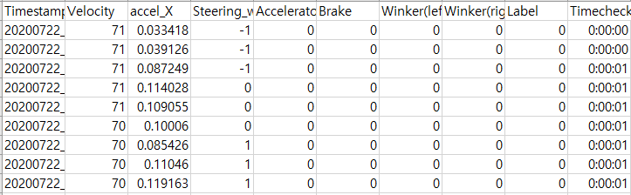
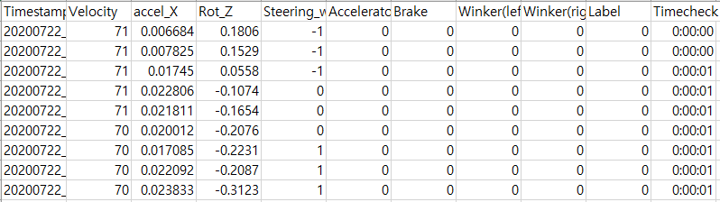
데이터 추가
2020 전기 졸업과제 팀 38(ESLAB 2조)
[여기에 팀 이름 입력]
시뮬레이션 데이터 중 Yaw rate(요 가속도, 각 속도) parameter 분석 및 사용
Notes:
저번 발표 이후 데이터를 다시 분석하면서 실제 데이터와 Accel_X(Lateral)값에서는 범위가 Real data는 -0.48 ~ 0.36이었는데 시뮬레이터 값에서는 -4(이하) ~ 4(이상)이었고 -10이하 또는 10이상으로 값이 많이 튀었음
그리고 커브시 Accel_X값이 실제데이터에서는 부호가 일정하게 나왔는데 시뮬레이터에서는 부호 변화가 조금 컸다. 이 부분은 더 분석해야할 필요성이 있다.
그리고 Rotate_Z(yaw_rate)값은 실제 데이터에서는 -35 ~ 40이었는데 시뮬레이터 데이터에서는 -50~ 50이었으며 값이 많이 튀는 구간이 있었다.

Slide 6
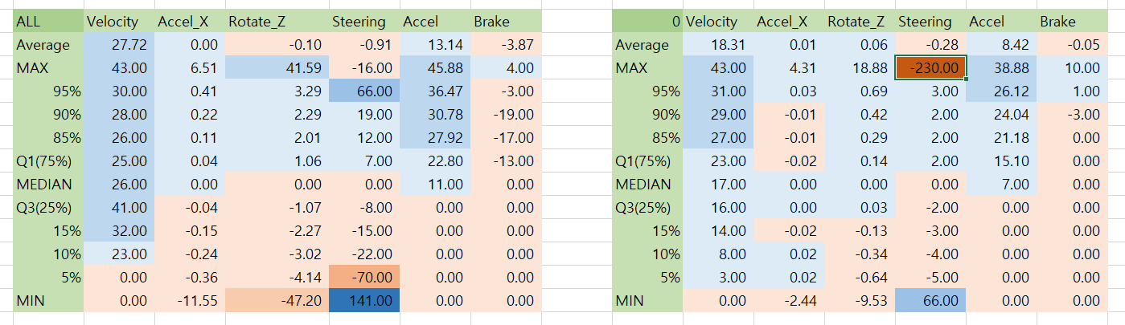
데이터정규화 방식 수정
2020 전기 졸업과제 팀 38(ESLAB 2조)
[여기에 팀 이름 입력]
현재의 낮은 정확도를 높이기 위해 시뮬레이션 데이터를 현실의 데이터와 비슷하게 정규화 진행중
데이터를 Label 별로 분류하여 시뮬레이션과 실제 데이터 간의 차이점 파악
데이터 정규화를 위한 코드 수정 혹은 재작성

Slide 7
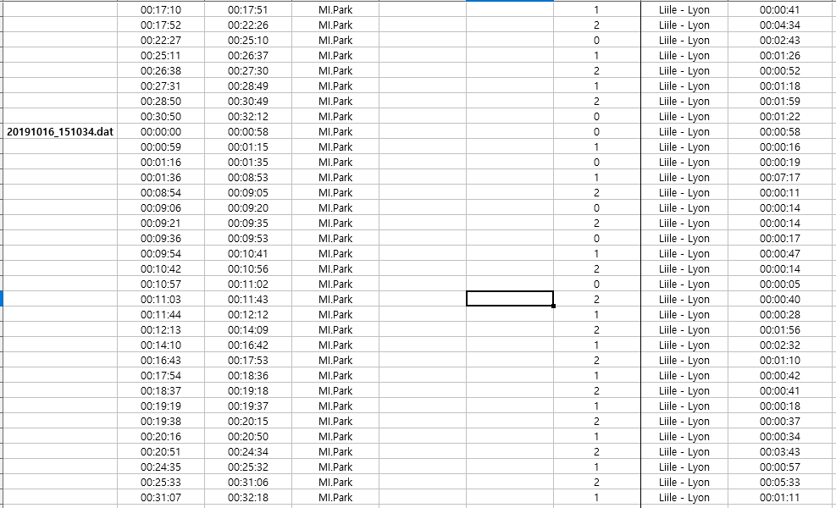
졸음 운전 데이터 확인
2020 전기 졸업과제 팀 38(ESLAB 2조)
[여기에 팀 이름 입력]
향후 진행 사항인 졸음운전 측정에 앞서 졸음 운전 데이터 획득 및 파악
운전자 별로 분류됨
CSV 데이터 라벨링

Slide 8
데이터 분석 모델 개량
2020 전기 졸업과제 팀 38(ESLAB 2조)
[여기에 팀 이름 입력]
머신러닝 모델에서 패러미터의 차이에 따라 정확도에 어떠한 차이가 있는지 확인
하나의 모델을 한 번씩만 사용
같은 데이터를 두 개의 모델에 학습, 각 모델의 결과를 취합하여 강점을 보이는 부분에 대해 나눠서 판단
Notes:
CNN모델에서 3차원 -> 1차원으로 바꾸는 부분이 2가지 종류가 존재하고 각 모델별로 강세를 보이는 데이터가 달라서 각 모델을 통과시켜서 마지막에 결과를 취합하도록 바꿨다.
확인해봐야 하는 부분은 MaxPooling2D와 일반 Conv2D를 계속 바꿔서 확인하는 방법도 있다고 언급

Slide 9
데이터 분석 모델 개량
2020 전기 졸업과제 팀 38(ESLAB 2조)
[여기에 팀 이름 입력]
모델 오류 찾기(CNN-CNN)
Real2Real을 통해 모델의 오류가 있는지 확인
-> 연구실 가서 추가

Slide 10
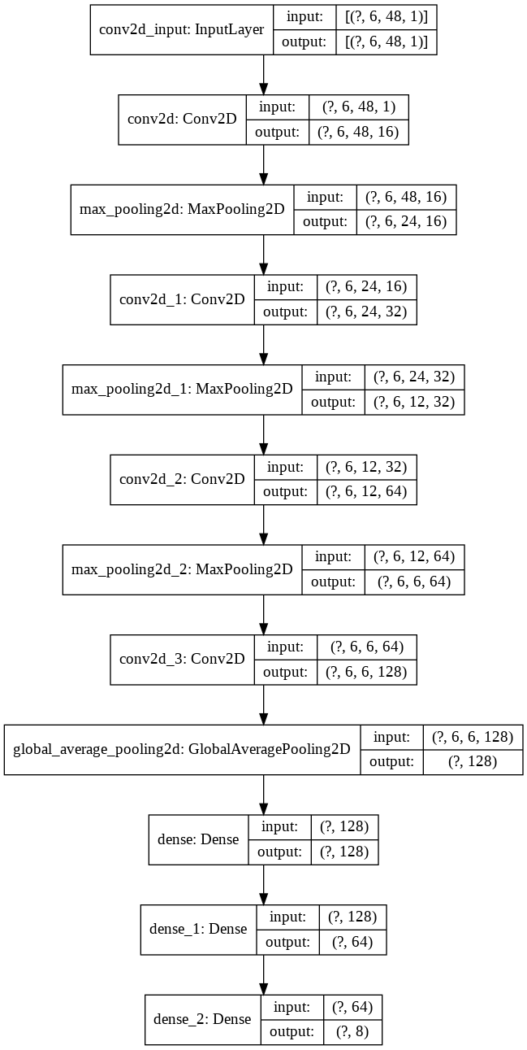
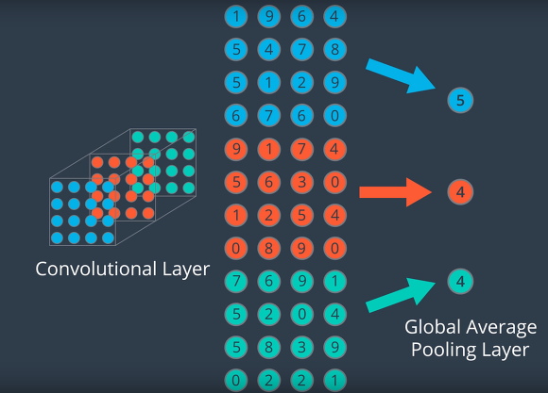
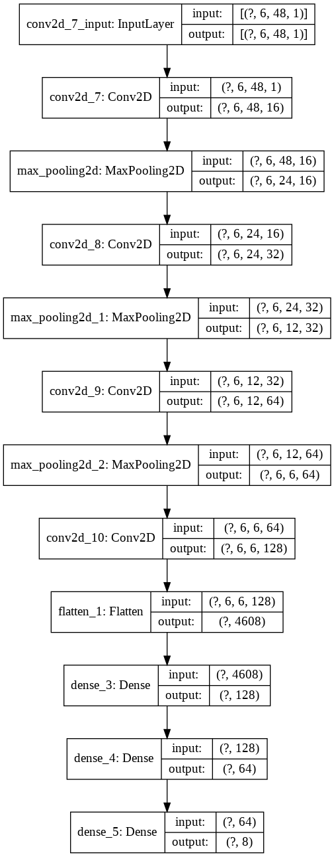
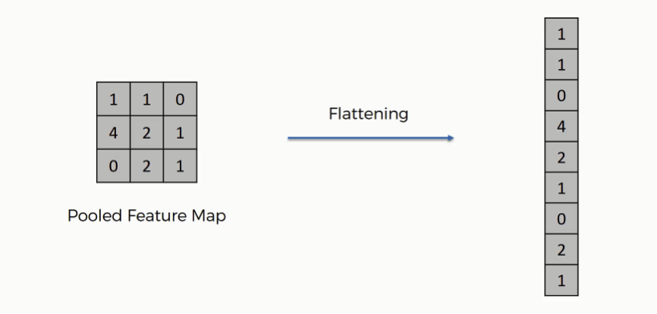
데이터 분석 모델 개량
2020 전기 졸업과제 팀 38(ESLAB 2조)
[여기에 팀 이름 입력]
CNN-GAP
CNN-Flatten
(그림 1. GAP)
GlobalAveragePooling2D Layer vs Flatten Layer
(그림 2. Flatten)
(결과 선택 조건문)
GAP 결과: 직진, 좌/우 차선, 정지
Flatten 결과: 좌/우 커브, 좌/우 회전
지속적인 확인 및 테스트 필요
그림1 출처: https://kevinthegrey.tistory.com/142 , available 20/08/14
그림2 출처: https://oi.readthedocs.io/en/latest/computer_vision/cnn/alexnet.html, available 20/08/14

Slide 11
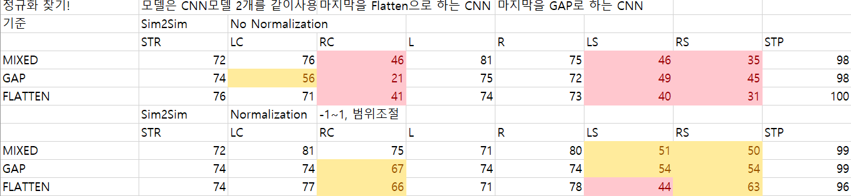
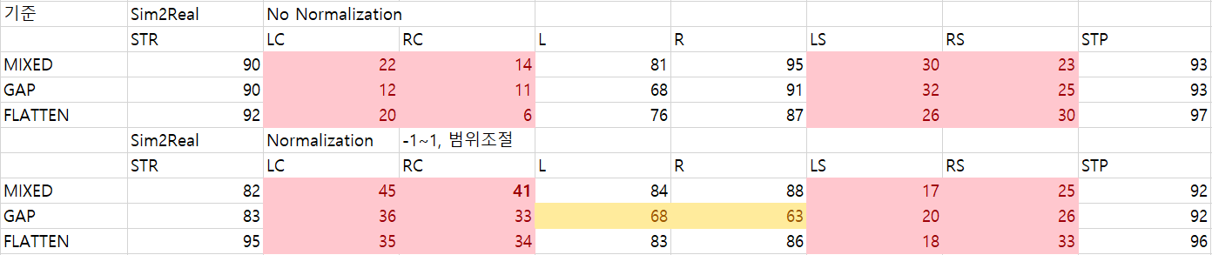
분석 모델 정확도
2020 전기 졸업과제 팀 38(ESLAB 2조)
[여기에 팀 이름 입력]
각 상태 예측 정확도 (CNN-CNN)
정규화의 필요성 확인

Slide 12
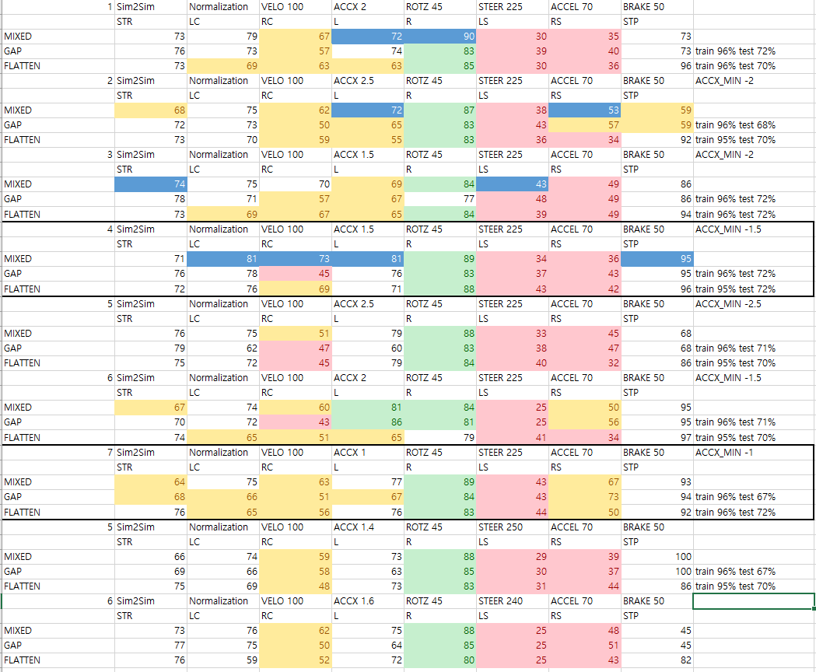
분석 모델 정확도
2020 전기 졸업과제 팀 38(ESLAB 2조)
[여기에 팀 이름 입력]
각 상태 예측 정확도 (CNN-CNN)
정규화 parameter 분석 및 정규화 경계값 찾기(진행중) (Sim2Sim에서 안정화 -> Sim2Real)
데이터에 따른 OverFitting이 의심되는 상황

Slide 13
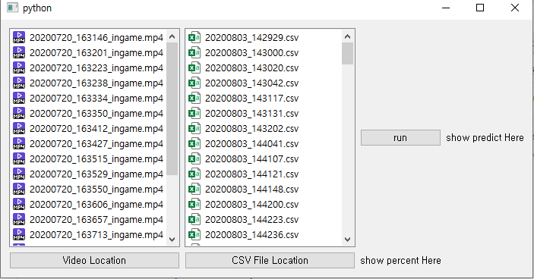
시연용 UI 제작
시연에서 사용 할 프로그램 UI 디자인 및 제작
영상 파일의 경로와 csv 데이터의
경로를 불러와서 리스트로 나타냄
내부에 학습된 모델을 넣어서
불러온 파일에 대해서 예측
Run을 통해서 불러온 데이터 예측
해당 결과를 영상과 동시에 재생
영상은 새로운 윈도우 하나를 생성

Slide 14
개선사항
2020 전기 졸업과제 팀 38(ESLAB 2조)
[여기에 팀 이름 입력]
전체적으로 직진의 비율이 높아서 정확도 자체는 높으나 각 상태 별 정확도는 직진을 제외하고 매우 낮음 특히 스티어링 휠의 회전이 크지 않은 차선 변경을 거의 인식 하지 못함
특히 DNN모델 보다 CNN 모델에서 차선변경의 인식률이 낮은 경향을 보임
학습데이터를 Shuffle할 경우, CNN모델은 예측 정확도가 상승하였지만, DNN의 경우는 오히려 하락하는 모습을 보임
Notes:
회전관련 라벨 – 속도관련 라벨로 분할 -> 2개의 모델을 이용하여 각각의 예측 결과를 냄
Merge해서 최종 예측 결과를 사용하는 방법도 고려.

Slide 15
차주 진행 예정사항
2020 전기 졸업과제 팀 38(ESLAB 2조)
[여기에 팀 이름 입력]
센서 데이터 분석
졸음운전 데이터 분석
교수님 지시 사항 수행
예측 모델의 정확도 높이기(정규화)
작동 UI 제작
Notes:
회전관련 라벨 – 속도관련 라벨로 분할 -> 2개의 모델을 이용하여 각각의 예측 결과를 냄
Merge해서 최종 예측 결과를 사용하는 방법도 고려.

Slide 16
진행일정계획
2020 전기 졸업과제 팀 38(ESLAB 2조)
[여기에 팀 이름 입력]
 | 6 |  |  |  | 7 |  |  |  | 8 |  |  |  | 9
 | 1 | 2 | 3 | 4 | 1 | 2 | 3 | 4 | 1 | 2 | 3 | 4 | 1 | 2 | 3 | 4
시뮬레이터 교육
센서 데이터 수집
센서 데이터 처리 관련 자료 수집
SIM2REAL Transfer 학습
Domain Randomization 학습
센서 데이터 처리 및 정규화
데이터 학습
분류 학습 모델 작성 및 수정
학습 모델 성능 테스트 및 수정
실제 데이터 모델 테스트
프로그램 디버깅 및 테스트
발표준비 및 시연 준비
– 완료 – 진행중 – 추가된 완료 사항 – 추가된 진행 예정 – 진행 예정

Slide 17
감사합니다
Q&A

